Slide 1
Neural News Recommendation with Multi-Head Self-Attention
发表时间：2019
发表地点：
【CCF-B】EMNLP/IJCNLP (1) 2019
论文作者：
ChuhanWu1,FangzhaoWu2,SuyuGe1,TaoQi1,YongfengHuang1,andXingXie2

Slide 2
一、研究目的
研究的原因
新闻个性化推荐
新闻信息过载问题

Slide 3
二、研究思路
在News Encoder中，我们使用Multi-Head Self-Attention从新闻标题中学习新闻表示，通过建模单词之间的交互。
在User Encoder中，从用户浏览的新闻中学习用户表示，并使用Multi-Head Self-Attention捕捉新闻间的相关性。
此外，运用“加性注意”，通过选择重要的word和news，来更好地学习新闻和用户表征。

Slide 4
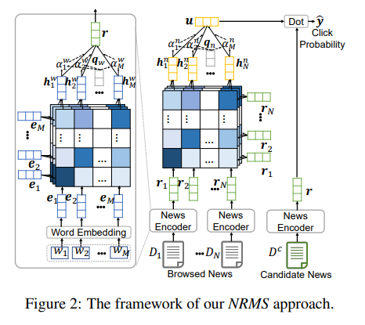
二、方法

Slide 5
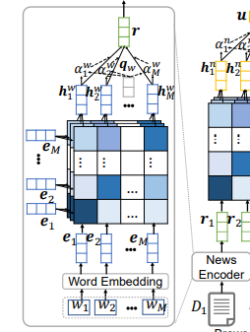
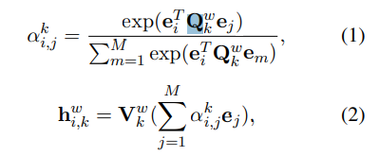

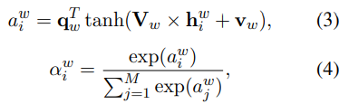
新闻建模
第一层：word embedding
第二层：word multi-head self-attention
计算第i个和第j个单词之间的相似性，
生成权重α
(2) 输出=
每个单词相应的权重α*单词
*单词本身的价值向量Value
第三层：additive word attention(加性注意)
目的：选出重要的word

Slide 6
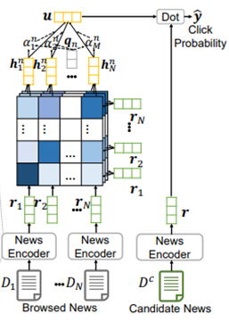
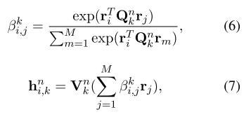
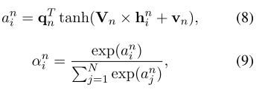

用户建模
第一层：news mutli-head self-attention
目的：计算新闻间的相似性
第二层：additive news attention（加性注意力）
目的：选出重要的新闻

Slide 7
点击率预测
将用户对新闻的评分与候选新闻评分做点积

Slide 8
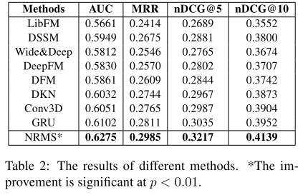
四、实验结果

Slide 9
五、结论
创新点：
1. 学习词语间的交互；（多头自注意力机制）
之前：GRU耗时、CNN无法学习词语间的交互，且无法学习用户浏览过的新闻间的相关性
2. 学习了新闻间的相关性；（多头自注意力机制）
3. 学习了重要的词语与新闻。
缺点：
没有考虑词语和新闻的定位
没有考虑长序列内容，eg：新闻内容部分

Slide 10
六、思考
缺点1：如何提取新闻的位置信息
提取之后，有位置信息的新闻应该怎么处理，没有位置信息的新闻应该怎么处理？
缺点2：新闻表示加入新闻内容和标签，该怎么学习表示
【此部分参考：NAML】

